Slide 1


Министерство науки и высшего образования Российской Федерации
Северо-Восточный федеральный университет имени М.К. Аммосова
НИИРЭС
2016 - 2018 гг.

Slide 2
Кадровый состав

Slide 3
Экспертная деятельность (2016-2018 гг.)

Slide 4
Направления исследований (проекты)
Основное научное направление:
«Комплексное исследование пространственной организации экономики и социума в условиях реализации "арктического вектора" развития Северо-Востока РФ»

Slide 5
Направления исследований (проекты)

Slide 6
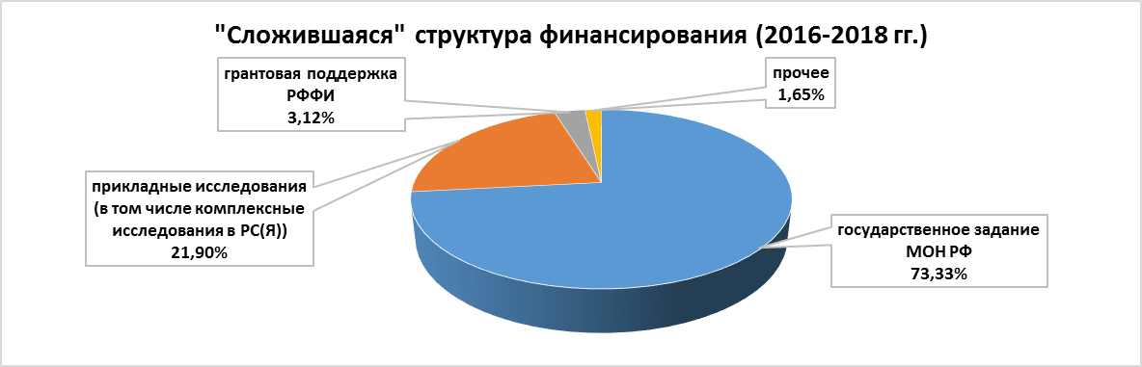
Структура финансирования

Slide 12
Выполнение плана по наукометрическим показателям

Slide 13
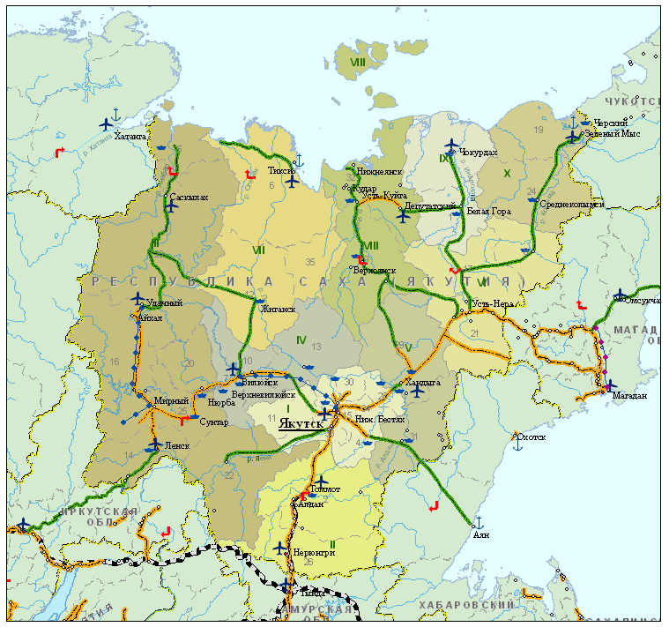
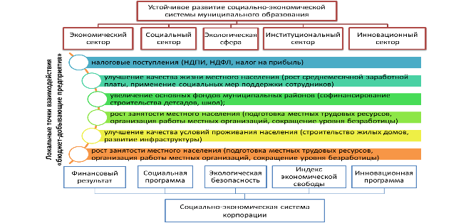
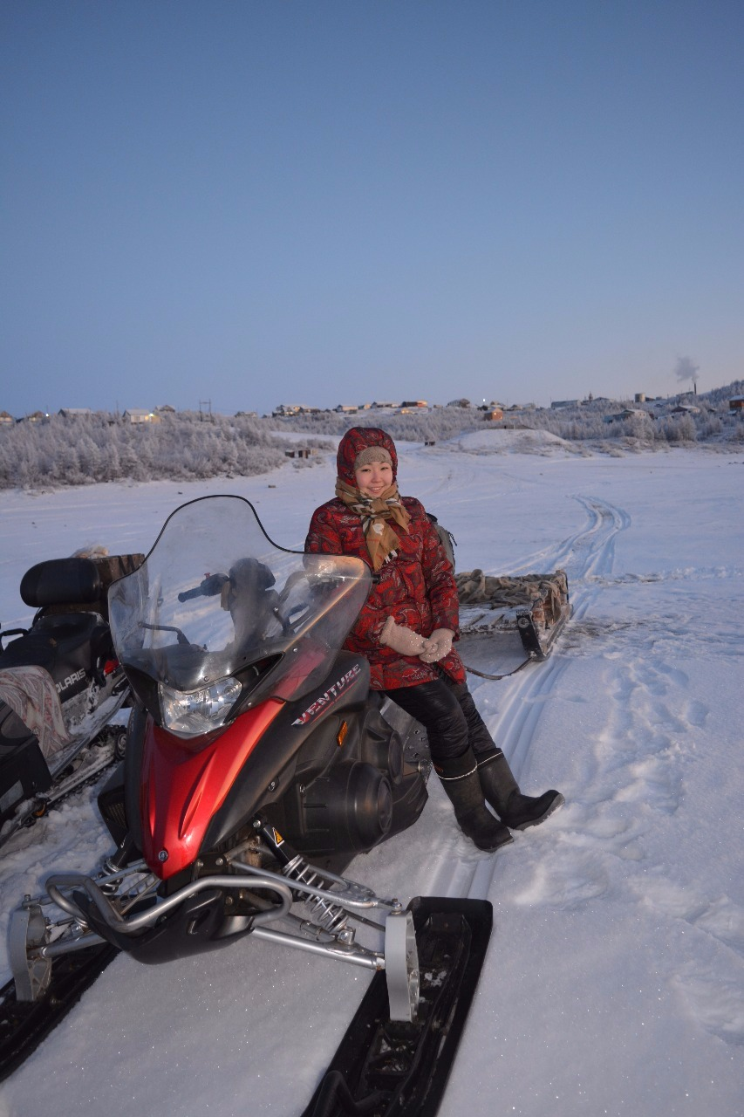
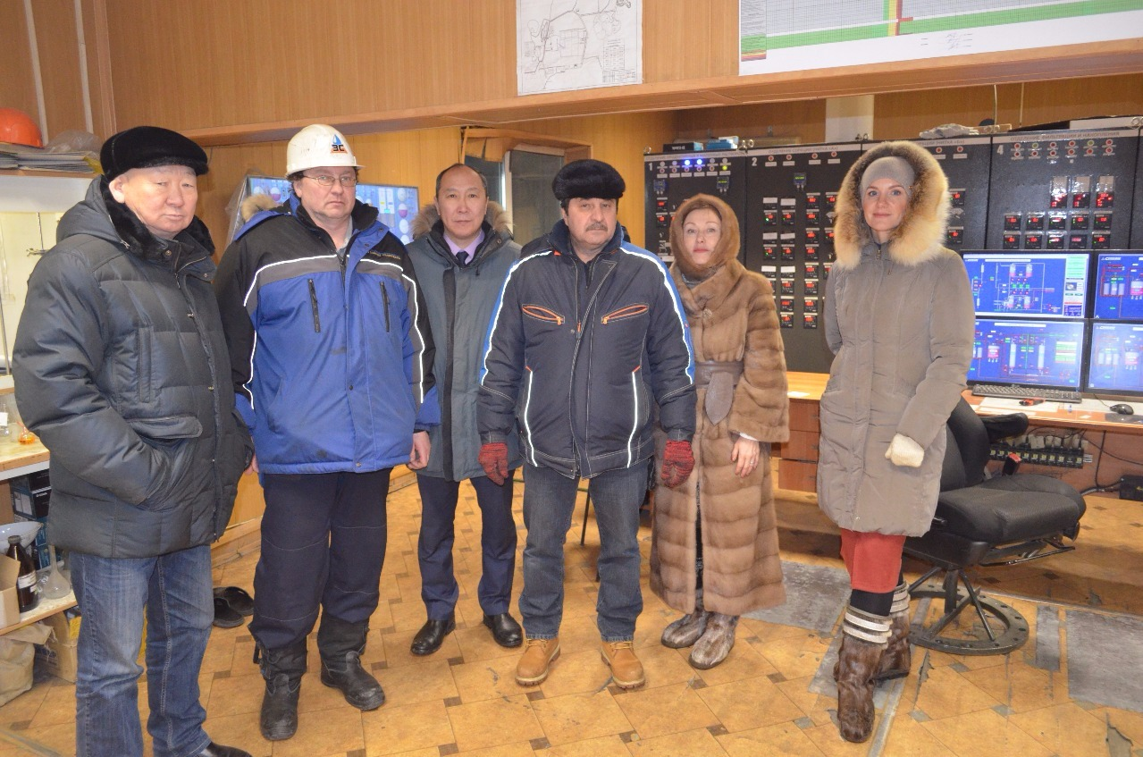
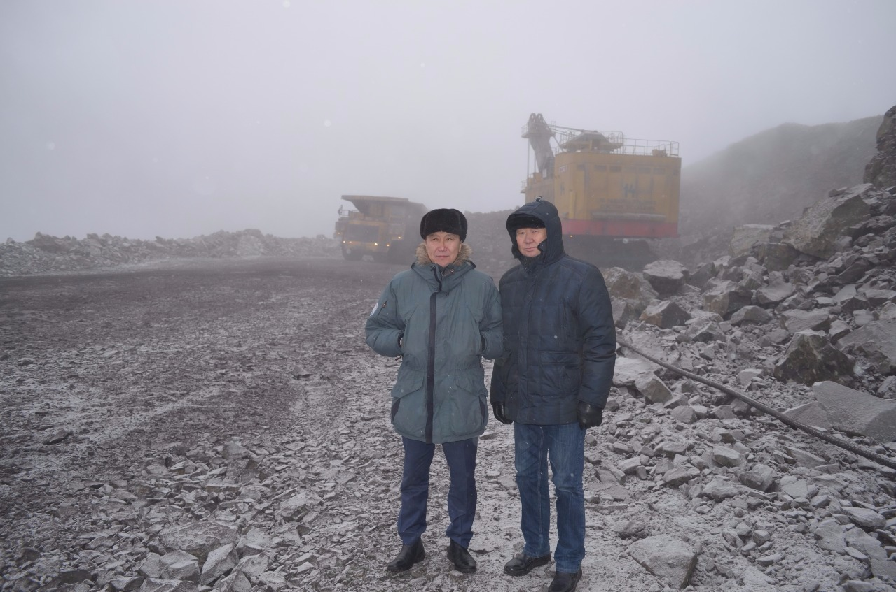
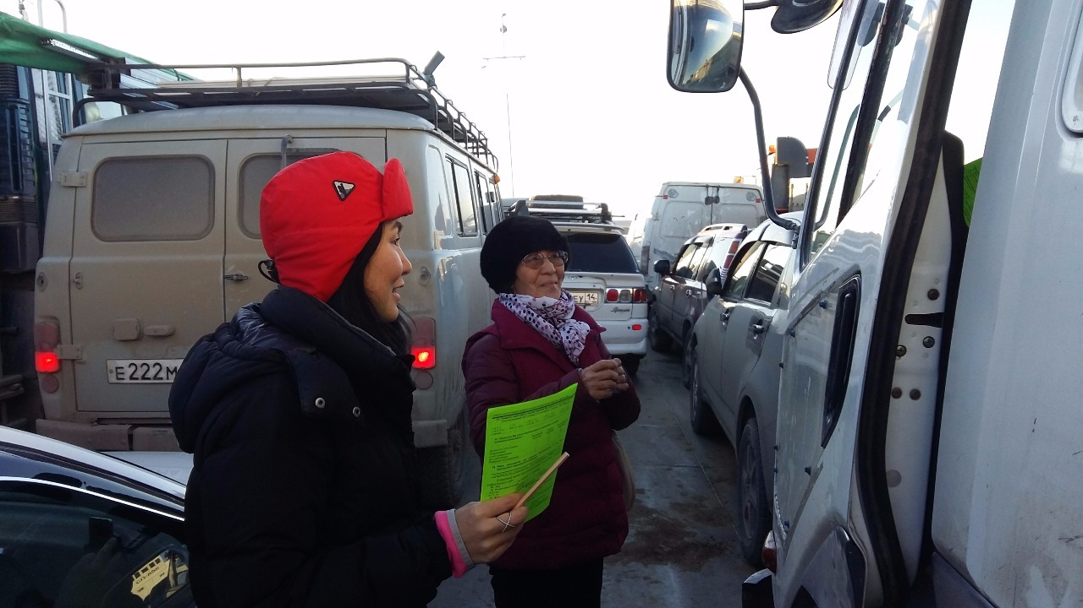
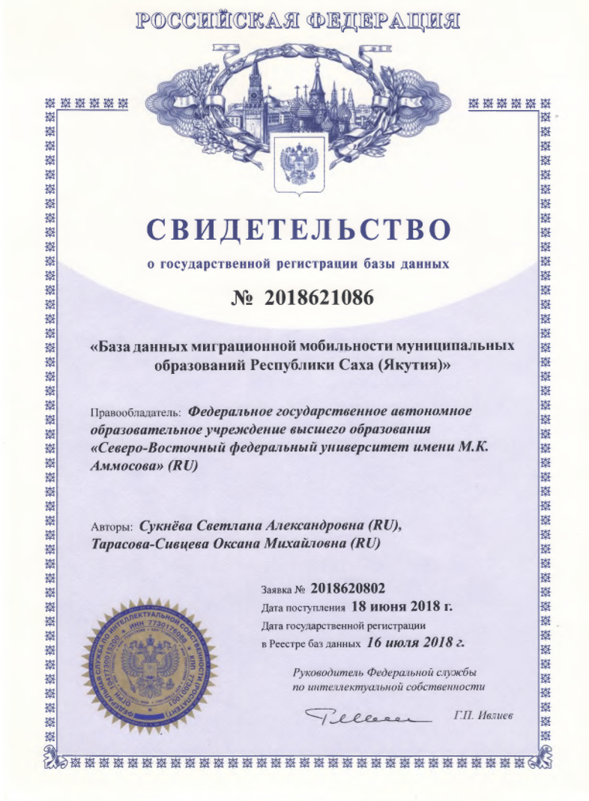
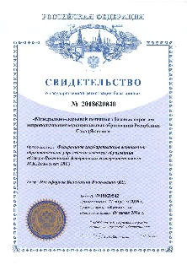
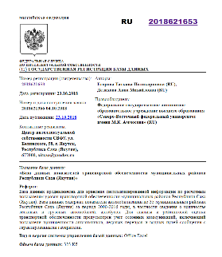
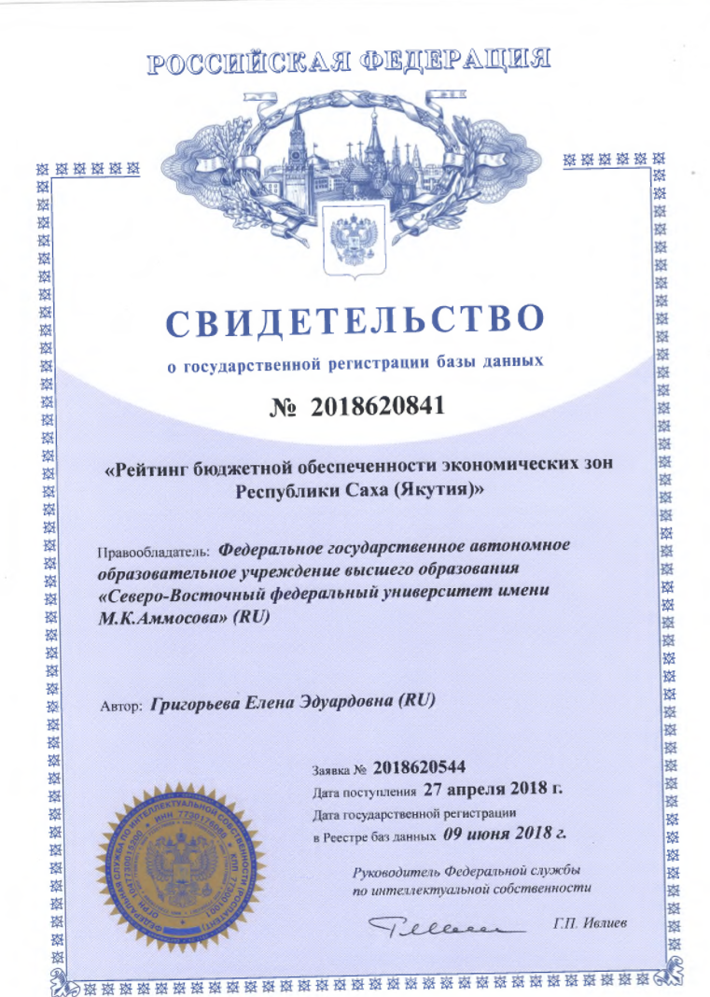
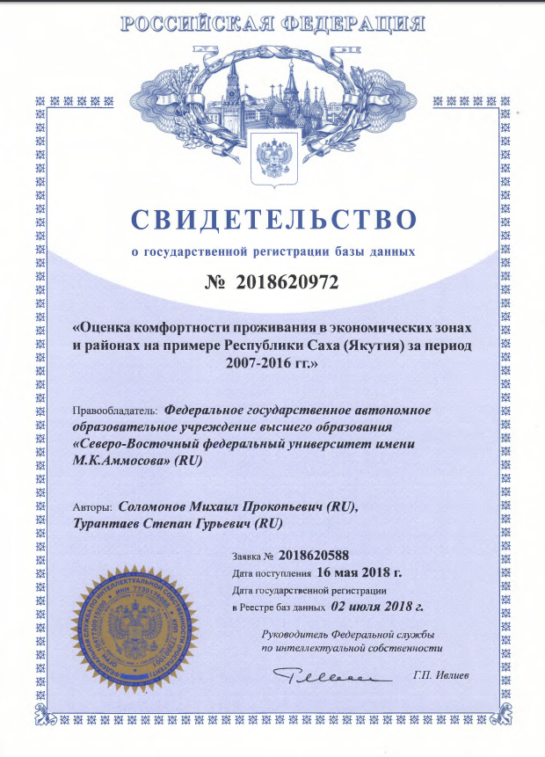
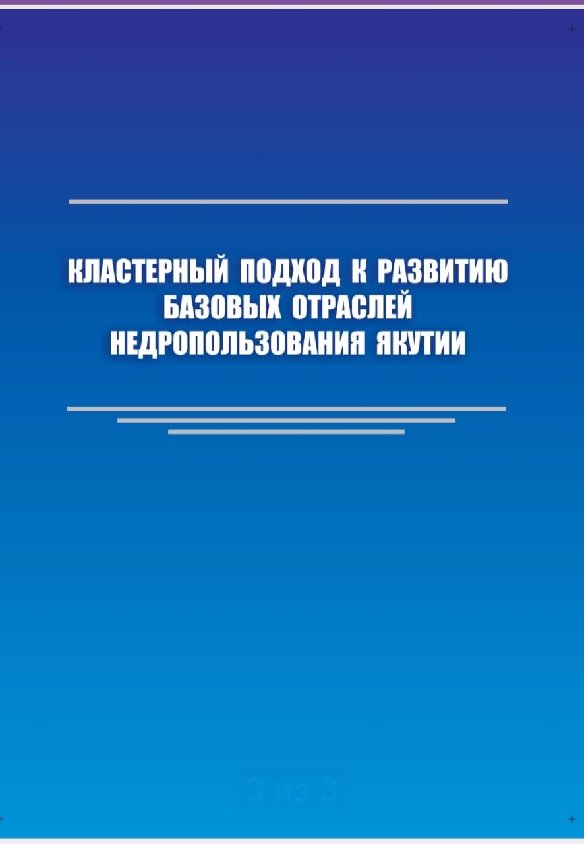
Основные научные результаты НИИРЭС
Проект
РАЗВИТИЕ ТЕОРИИ И МЕТОДОЛОГИИ ПРОСТРАНСТВЕННОЙ ОРГАНИЗАЦИИ СОЦИАЛЬНО-ЭКОНОМИЧЕСКИХ СИСТЕМ СЕВЕРНОГО РЕГИОНА
Научный руководитель
Сукнёва С.А., д.э.н., г.н.с. – зав. лабораторией НИИРЭС СВФУ
Направления
Исследование инновационно-технологического потенциала, пространственной дифференциации базовых отраслей недропользования, особенностей бюджетной обеспеченности муниципальных образований, вопросов комфортности проживания, территориального развития транспортной сети, демографических процессов, семейно-брачных отношений и миграционной мобильности населения.
Основные значимые результаты
Разработан методический инструментарий комплексной оценки экономического потенциала региона с учетом сложившейся пространственной дифференциации региональных социально-экономических систем в условиях формирования глобального информационного общества, глобальной экономики знаний, смены технологического уклада, растущей рыночной асимметрии.
Сформированы и зарегистрированы базы данных, актуально отражающие пространственную дифференциацию экономики, финансов и социума на территории РС (Я) на основе паспортизации муниципальных районов.
Партнеры
ИСЭ и ЭПС Коми НЦ УрО РАН; ИЭиОПП СО РАН; ИЭИ ДВО РАН; ЦСИ РС(Я), АН РС(Я).
Перспективы развития исследований
Прогнозная оценка долгосрочного развития и пространственной дифференциации экономики, финансов и социума районов, зон, территорий РС (Я).

Slide 14
КОМПЛЕКСНОЕ СОЦИОЛОГИЧЕСКОЕ ИССЛЕДОВАНИЕ современного состояния человеческого потенциала Республики Саха (Якутия)
2017 г.,
Охват: 17 районов РС(Я), n=1670
КУЛЬТУРА-ДОСУГ-ТРАДИЦИИ
СЕМЕЙНО-БРАЧНЫЕ ОТНОШЕНИЯ
ЗАНЯТОСТЬ И ЭКОНОМИЧЕСКОЕ ПОВЕДЕНИЕ
БЫТОВЫЕ УЛОВИЯ И ПОТРЕБНОСТИ
МИГРАЦИОННЫЕ НАМЕРЕНИЯ
РЕПРОДУКТИВНЫЕ ПЛАНЫ
Авторы. С.А. Сукнёва, д.э.н., г.н.с.- зав. лабораторией НИИРЭС, И.И. Подойницына, д.социол.н., профессор ФЭИ, А.В. Михайлова, к.э.н., зав.кафедрой ФЭИ, Д.М.Винокурова, к.социол.н., зав.лабораторией ФЭИ, А.С. Барашкова к.э.н., в.н.с. НИИРЭС.
БЛОКИ ВОПРОСОВ АНКЕТЫ
Новизна. Составлены технологические карты многоступенчатой, квотной стратификационной выборки по трем основным критериям: пол, возраст, социо-профессиональная принадлежность респондента. Формализованная анкета содержит вопросы, позволившие дать оценку не только современной ситуации и происходящих процессов в социально-экономической, политической и социокультурной сферах, но и установить возможные варианты их будущего развития. Использована триангуляция методов, применяемых для сбора, обработки и интерпретации социологических данных. Применены методы обобщения и классификации процентных распределений; построение многомерных таблиц сопряженности множественных ответов; корреляционный, кластерный и дисперсионный анализ; визуализация данных с помощью графических процедур.
Методы исследования
анкетирование
включенное наблюдение
Тип выборки
многоступенчатая
квотная
Критерии отбора респондентов
пол
возраст
групповое фокусированное интервью
стратификационная
социально-профессиональный статус
брачно-семейное состояние

Slide 15
Методический инструментарий комплексной оценки транспортной обеспеченности локальных экономических систем в регионах Севера
Авторы: Т.П. Егорова, к.э.н., в.н.с. НИИРЭС, А.М. Делахова, с.н.с НИИРЭС
Инструментарий оценки транспортной обеспеченности локальных экономических систем разработан методом многомерной классификации на основе многомерных средних, учитывающий количественные (в т.ч. совокупность сезонных коммуникаций и их продуктивность) и качественные показатели (в т.ч. уровень транспортно-логистических затрат). В Республике Саха (Якутия), относящейся к северным регионам страны, основой транспортной системы являются сезонные коммуникации, которые в практике анализа транспортной обеспеченности, транспортной доступности, транспортного потенциала территорий обычно не используются.
Новизна. Разработанный методический инструментарий основан на классических методах оценки транспортной системы региона, но, вместе с тем, обладает новизной, так как учитывает наличие сезонных видов транспортных коммуникаций и их логистическую составляющую. Это позволяет наиболее полно учесть особенности развития транспортных систем в регионах Севера.
ГРУЗОНАПРЯЖЕННОСТЬ СЕТИ
Грузооборот по видам транспорта
Протяженность эксплуатируемых транспортных сетей общего пользования по видам транспорта
АКТИВНОСТЬ ГРУЗОВЫХ ПЕРЕВОЗОК
Объем перевозок грузов по видам транспорта общего пользования
Количество хозяйствующих субъектов
ПОДВИЖНОСТЬ НАСЕЛЕНИЯ
Объем перевозок пассажиров транспортом общего пользования по видам транспорта
ЛОГИСТИЧЕСКИЕ ЗАТРАТЫ
Численность населения
Средняя стоимость транспортных затрат 1 тонны груза с учетом депонации
Значимость. Преимуществом данной методики оценки транспортной обеспеченности локальных экономических систем является высокая степень ее адаптации к изменяющейся макроэкономической ситуации в регионе. Методика позволяет учесть множество показателей и коэффициентов, давая, таким образом, наиболее полный и объективный учет количественных показателей деятельности транспортной системы муниципального образования в динамике.
Блок-схема группировки показателей
оценки транспортной обеспеченности локальных экономических систем.

Slide 16
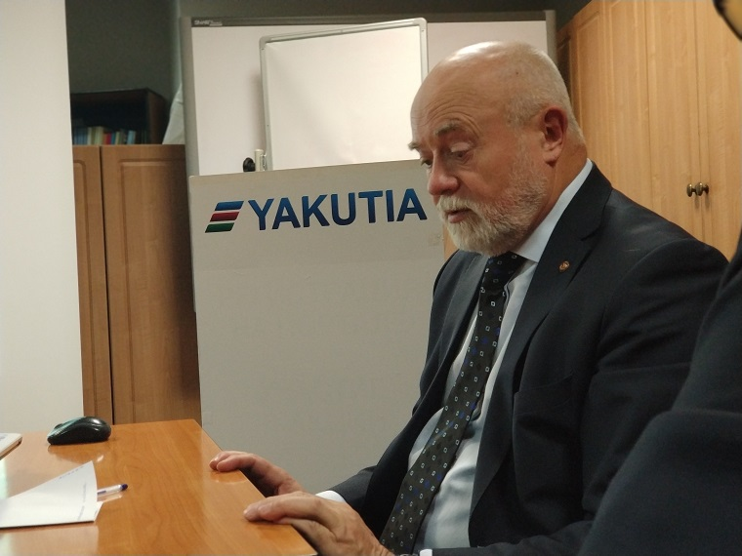
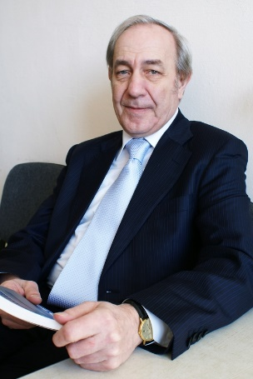
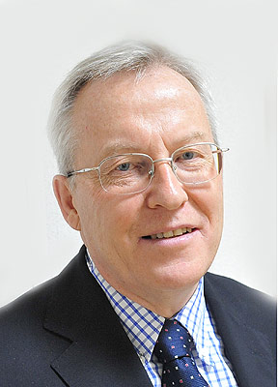
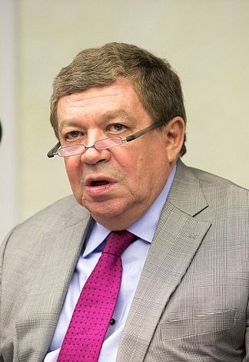

Методологический семинар НИИРЭС (2018 г.)
Похиленко Николай Петрович - академик РАН, эксперт в области петрологии, минералогии и геохимии верхней мантии и кимберлитов; прогнозировании и поиска алмазных месторождений. Институт геологии и минералогии им. В. С. Соболева СО РАН
«Типы, проблемы происхождения, особенности прогнозирования и поиска коренных месторождений алмазов»
Рензин Олег Маркович – заместитель директора Института экономических исследований ДВО РАН (г. Хабаровск)
«Новые идеи в региональном управлении: опыт Дальнего Востока»
Крюков Валерий Анатольевич – член-корр. РАН, директор Института экономики и организации промышленного производства СО РАН, главный редактор Всероссийского экономического журнала «ЭКО»
«Эволюция форм хозяйствования на Севере: особенности и современные тенденции»
Гринберг Руслан Семенович – член-корр. РАН, научный руководитель Института экономики РАН, главный редактор журнала «Мир перемен»
«Проблемы социодинамики в условиях «новой» экономики»

Slide 17

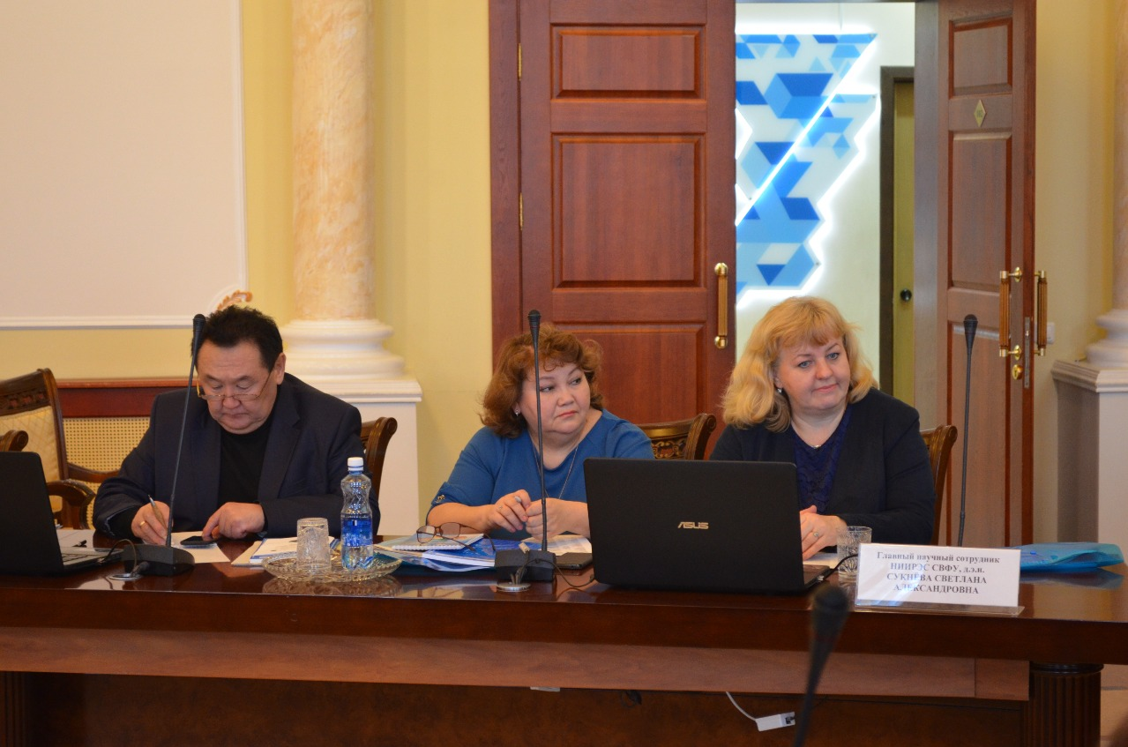
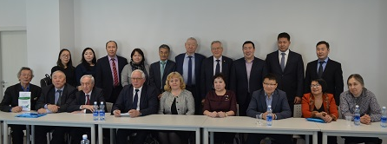
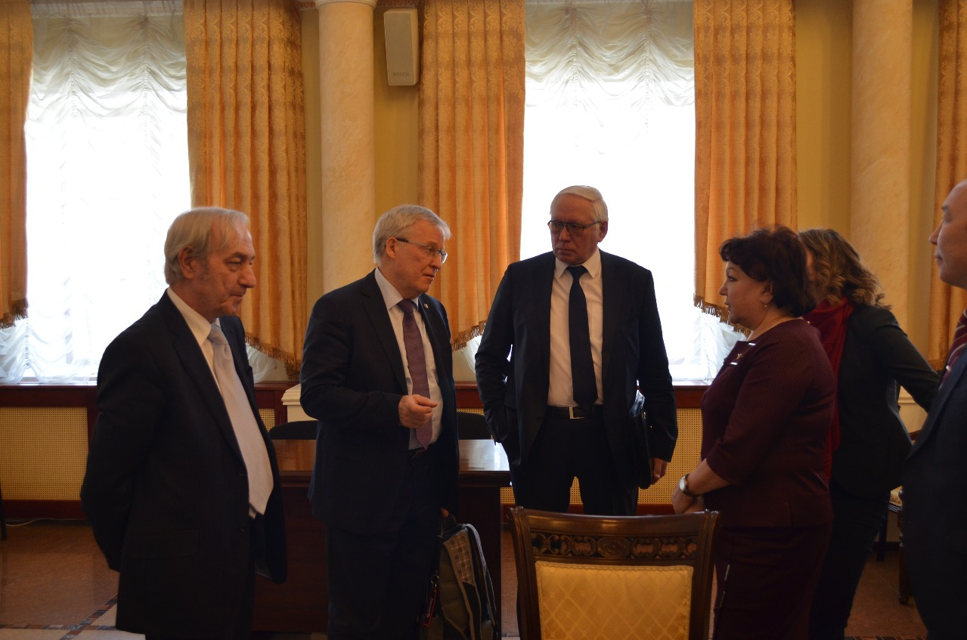
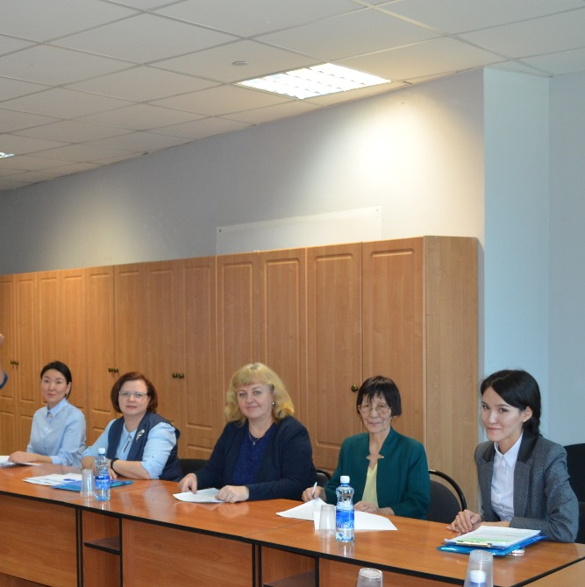
Всероссийская научно-практическая конференция «Устойчивый Север: общество, экология, экономика, политика»
25-26 сентября 2019 года
Секции конференции:
1: Государственное регулирование экономики Северо-Востока России;
2: Демографический и трудовой потенциал развития северных и восточных регионов России;
3: Экономика недропользования, экология и природно-климатические особенности российского Севера;
4: Экономика и технологии алмазно-бриллиантового комплекса;
5: Транспортно-логистическая система: эффективность и цифровизация;
6: Системы управления регионом, бизнесом, наукой, образованием (автоматизация и роботизация в «реальном времени» цифровой парадигмы) - секция стендовых докладов.

Slide 18
Министерство науки и высшего образования Российской Федерации
Северо-Восточный федеральный университет имени М.К. Аммосова
НИИРЭС
2016 - 2018 гг.

